Slide 1







HIS(Healthcare Information System)
팀원: 정신후(팀장) 조대헌 김나은
HIS란 의료서비스를 제공하는 병원에서 서비스 생산을 비롯한 병원내 각종 의료 및 일반 업무에 있어 정보이용자와 컴퓨터를 결합시켜 조직구성원의 성과를 높이고, 나아가 병원조직의 전체성과를 향상시키는 것을 목적으로 구축되는 통합된 시스템이다.
본 프로젝트를 통해 그동안 습득했던 기술 Stack들을 활용해보고 응용해보는 것을 목표로 한다. 뿐만 아니라, 병원에서 쓰이는 전산시스템(ex. EMR, OCS, PACS…)을 유사하게 구현해 봄으로써 병원 전산시스템에 대한 이해도 높아질 것으로 기대한다.
HIS

Slide 2














AWS EC2
Back-End
DB
push
Axios(Json)
push
Front-End
React
+
Material UI
PrimeReact
build

Slide 3
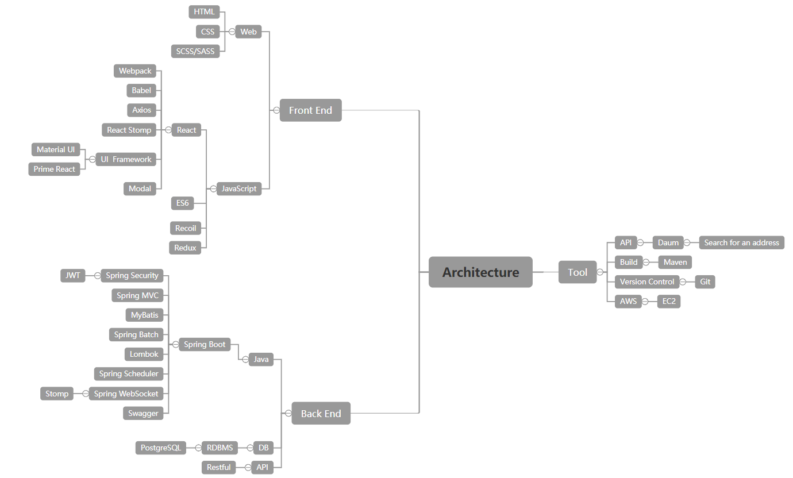

Slide 4
진료 서비스의
질적 개선
의료정보 효율성 극대화
의료시스템
자동화

Slide 5
Restful 방식의 구조
React Single Page Application(SPA) 구조
Spring MVC 구조
Excel Upload, Download를 활용한 업무 자동화
사용자 경험과 편의성을 고려한 UI/UX 개발

Slide 6
1. 개요 ( 1번 슬라이드 )
2. 프로젝트 아키텍처 ( 2번 슬라이드 )
3. 세부 구성도 ( 3번 슬라이드 )
4. 기대효과 ( 4번 슬라이드 )
5. 설계 주안점 ( 5번 슬라이드 )

